Slide 1
Úvod do studia farmakologie

Slide 2
Farmakologie – náplň oboru
farmakon = lék
věda studující interakci látek a léčiv (farmak) a živým organismem na všech jeho úrovních
Obecná farmakologie
studuje obecně platné zákonitosti interakcí látka x organizmus
Speciální farmakologie
zabývá se jednotlivými skupinami léčiv a individuálními látkami

Slide 3
Farmakologie
Obecná
Farmako
kinetika
Speciální
analgetika
Farmako
dynamika
anestetika
antihypertenziva
…..
Farmako
genetika
.....

Slide 4
Obecné farmakologické pojmy - terapie
farmakoterapie
  kauzální (ATB)
  substituční (insulin, T4)
  symptomatická (analgetika, antipyretika)
  patogenetická (antiflogistika, antiparkinsonika, antidepresiva, …)
psychoterapie
fyzioterapie
chirurgická terapie
placeboterapie
  homeopatie, alternativní terapie
Notes:
Kauzální- řeším příčinu- př. bakterii ATB
Substituční – substituuji exogenním podáváním látky organismu chybějící, typicky hormony
Symptomatická – řeším jen symptom- př. zvracení- řeším jen zvracení a ne to co to způsobuje
Patogenetická - není kauzální, tj. nezasahuje přímo příčinu, ale zasahuje do patogenetického řetězce

Slide 5
Obecné farmakologické pojmy
farmakologie vs. farmacie
farmakokinetika, farmakodynamika
farmakoekonomika, farmakovigilance, farmakogenetika, farmakoepidemiologie
léčivo, léčivý přípravek, léčivá látka, pomocná látka
názvy léčiv: chemický, INN a generický, lékopisný, firemní
Notes:
kauzální terapie – léčba, která je zaměřena na příčinu nemoci. Jejími předpoklady jsou znalost této příčiny etiologie a existence léku či výkonu, který příčinu nemoci a nemoc samotnou může odstranit. Oba předpoklady jsou splněny u bakteriálních onemocnění, které obv. lze vyléčit antibiotiky, u virových onemocnění větš. kauzální léčba k dispozici není
substituční terapie – způsob léčby, při němž se nahrazuje substituuje určitá látka, která v organismu chybí. Při nedostatečné funkci štítné žlázy se podávají léky obsahující chybějící hormony
symptomatická terapie –léčba, která je zaměřena na projevy symptomy nemoci, nikoliv na její příčinu. Není-li kauzální léčba známá nebo není-li možná, je s. t. vlastně léčbou jedinou. Významnou složkou s. t. je léčba trvalé bolesti u řady onemocnění kloubní bolesti, bolesti u pokročilých nádorů, srov. paliativní symptom
patogeneze– souhrn procesů, které jsou odpovědí organismu na poškození a které vedou ke vzniku nemoci a jejích projevů. Na rozdíl od etiologie nevypovídá o vlastní příčině onemocnění. Příčinou kožního zánětu mohou být bakterie, jejichž přítomnost spouští další děje vedoucí k zánětu překrvení, tvorba hnisu z bílých krvinek, otok aj.. Bakterie je tedy etiologickým činitelem tohoto zánětu, další děje jsou patogenezí a vznikají spoluúčastí organismu.
placebo – inertní lék či léčebná procedura, obvykle látka, která vypadá event. chutná jako studovaný lék, ale neobsahuje účinnou složku. V kontrolovaném pokusu bývá p. podáváno kontrolní skupině osob. Pacient však může pocítit úlevu, jestliže p. věří p. efekt. Může se podat u některých obtíží, které mají výraznou psychickou složku, lat. placeo líbit se

Slide 6
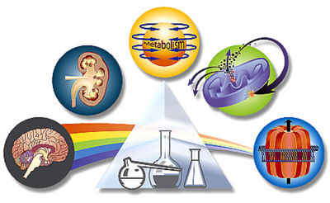
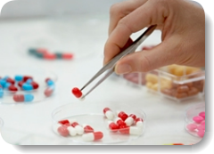
Farmakologie ≠ farmacie
Farmacie = lékárnictví: zdravotnický obor zabývající se výzkumem, výrobou, distribucí, skladováním, kontrolou a výdejem léčiv vč. poradenství pacientům
Farmaceutické vědy: farmakologie, farmakognozie, farmaceutická chemie, analýza a kontrola léčiv, farmaceutická technologie, sociální farmacie a lékárenství
≠

Slide 7
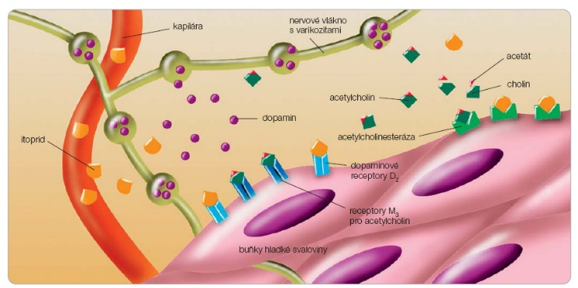
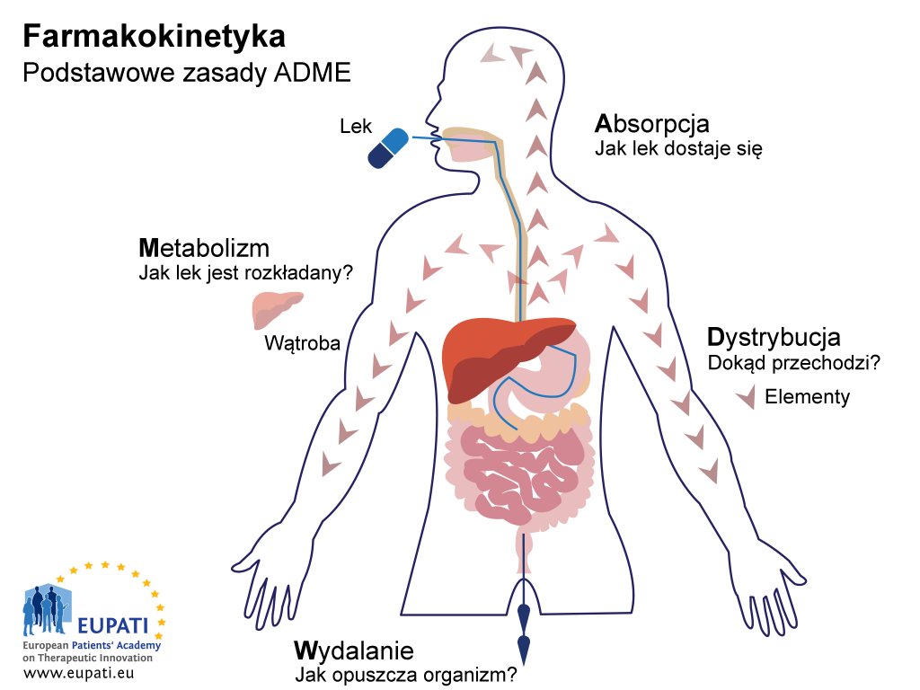
Dvě větve farmakologie
Farmakodynamika (dynamos = řec. síla)
Studuje mechanismy účinku jednotlivých látek
„Co dělá léčivo s organismem?“
Z mechanismu účinku můžeme odvodit farmakologické účinky na makroúrovni, indikace a kontraindikace, nežádoucí účinky a např. i některé interakce
Farmakokinetika (kinein = řec. pohybovat)
Studuje osud léčiva v organizmu = absorpci, distribuci, biotransformaci a exkreci
„Co dělá organismus s léčivem?“
Ze znalostí farmakokinetiky můžeme odvodit praktické důsledky chování látky v organismu, např. správný způsob její aplikace, dávkování, některé interakce apod.

Slide 8
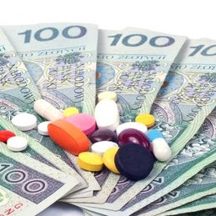
Farmakoekonomika
Porovnání nákladů a přínosů farmakoterapie

Slide 9

Farmakovigilance
dozor nad léčivými přípravky a jejich užíváním
zhodnocení poměru mezi riziky a přínosy léčivého přípravku
poskytování informací zdravotnickým pracovníkům a pacientům
http://www.sukl.cz/nahlasit-nezadouci-ucinek
Notes:
dozor nad léčivými přípravky a jejich užíváním jak v průběhu klinického hodnocení, tak i v běžné klinické praxi s cílem zajistit maximální bezpečnost pro pacienty a identifikovat potenciální nežádoucí účinky spojené s jejich užíváním.
Farmakovigilance také dále zahrnuje:
zhodnocení poměru mezi riziky a přínosy léčivého přípravku, což je zásadní pro přijímání opatření potřebných pro bezpečnější používání léčivých přípravků, maximalizaci přínosů a minimalizaci jejich rizik
poskytování informací zdravotnickým pracovníkům a pacientům, které jsou nezbytné pro zvýšení bezpečnosti a efektivnosti používání léčivých přípravků
Jako zdroje informací pro farmakovigilanci slouží například povinná hlášení a zprávy z klinických hodnocení, spontánní hlášení nežádoucích účinků od zdravotnických pracovníků a pacientů, publikovaná světová medicínská literatura, informace o spotřebách léčivých přípravků a další zdravotnické a populační statistiky.
Důležitou roli v systému farmakovigilance hraje Státní ústav pro kontrolu léčiv, který přijímá, zpracovává a dále předává informace o nežádoucích účincích léčiv, zveřejňuje je ve Věstníku SÚKL a na svých webových stránkách a v případě potřeby přijímá potřebná opatření (může například zastavit užívání léčivého přípravku a nařídit jeho stažení z trhu).

Slide 10
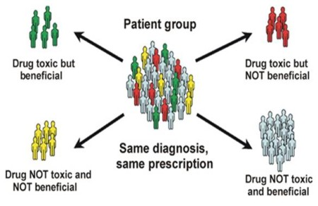
Farmakogenetika
vliv geneticky podmíněných odchylek na farmakokinetiku a farmakodynamiku
geneticky podmíněné odchylky jsou příčinou kvantitativně i kvalitativně odlišných reakcí na aplikaci LČ
farmakogenetika se zabývá vlivem jednotlivých genetických variant na účinek podané látky
farmakogenomika zkoumá vztah účinku léku na úrovni celého genomu.

Slide 11
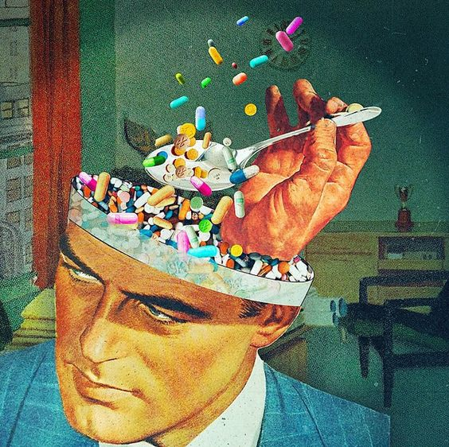
Farmakoepidemiologie
sleduje „chování léčiv“ ve společnosti a epidemiologickými
metodami zjišťuje rizika a prospěšnost terapie.
chemická podstata léčiva
interakce léčiva s organismem
faktory vnějšího prostředí:
chování zdravotníka
chování samotného pacienta - compliance
chování společnosti k léku - marketing, konkurence, způsob úhrady

Slide 12
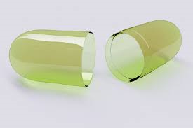
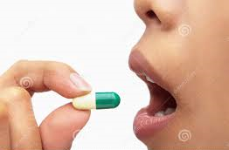
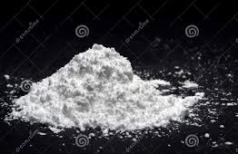
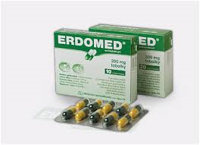
Obecné farmakologické pojmy
Léčivá látka LL
Léková forma
Léčivý přípravek
Lék
  látky přírodní či syntetické s farmakolog., imunolog. nebo metabol. účinkem, které jsou určeny k terapii, prevenci, diagnostice či ovlivnění fyziolog. fcí
  konkrétní podoba LP, tedy jeho fyzikální, chemická a tvarová charakteristika
  LL a LP podané nemocnému
  LL a PL upravené do LF v obalu a s označením

Slide 13
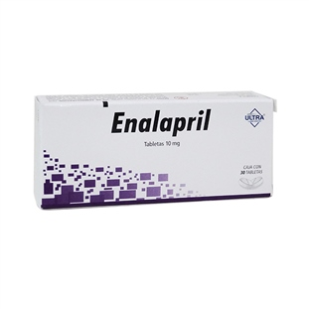
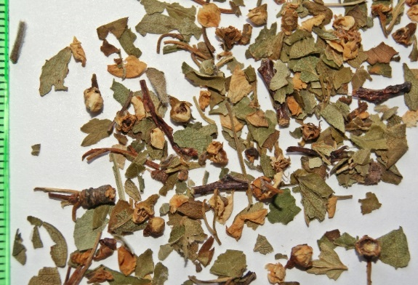
Základní terminologie
Proléčivo (prodrug) – farmakologicky neaktivní látka, ze které teprve v organismu vzniká farmakologicky aktivní metabolit
cyklofosfamid, enalapril, valaciklovir…
Droga – konzervované celé léčivé rostliny, jejich části nebo produkty jejich metabolismu, příp. živočišné produkty
Absinthii herba = nať pelyňku
Crataegi folium cum flore = list a květ hlohu
× návyková látka

Slide 14
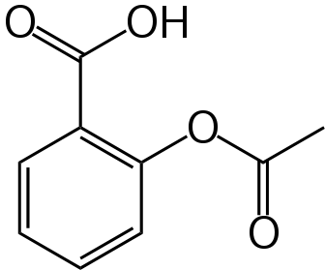
NÁZVY LÉČIV
kyselina
2-acetyloxybenzoová
Acylpyrin,
Aspirin atd.
Chemický název – dle platných pravidel IUPAC
Firemní (obchodní) název – registrovaný obchodní název, předmět patentové ochrany, schvaluje registrující instituce
„Takovej ten prášek
na ředění krve, co si
ho musím čtvrtit.“
acidum
acetylsalicylicum
Acidum acetylsalicylicum
kyselina acetylsalicylová
Mezinárodní nechráněný název (INN) – přiděluje WHO, není součástí patentové ochrany, používán v odborné literatuře, na obalech LP
Lékopisný název – shodný nebo podobný INN, v latině, uveden v lékopise
Generický název – INN přizpůsobený jazykovým zvyklostem

Slide 15
Mezinárodní nechráněný název (INN)
– přiděluje WHO, není součástí patentové ochrany, používán v odborné literatuře, na obalech LP (jazyky: ENG, LAT, FR, RU, ESP, ARAB, CHIN)
-azepam benzodiazepiny (diazepam, oxazepam…)
-kain lokální anestetika (prokain, lidokain…)
-olol β-blokátory (atenolol, betaxolol…)
-pril ACE inhibitory (enalapril, kaptopril...)
-tinib inhibitory tyrosinkináz (sunitinib, imatinib…)
-vastatin inhibitory HMG-CoA-reduktázy (simvastatin…)
-vir antivirotika (aciklovir, ritonavir…)
cef- cefalosporiny (cefazolin, cefuroxim…)

Slide 16
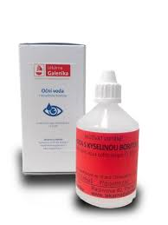
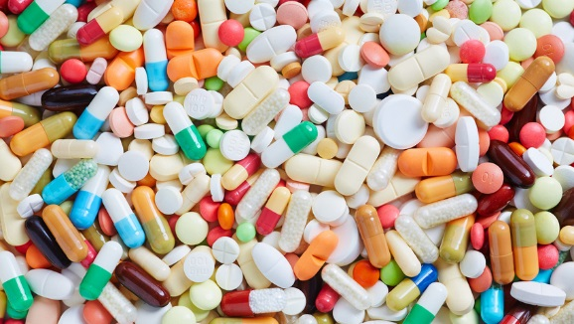
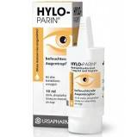
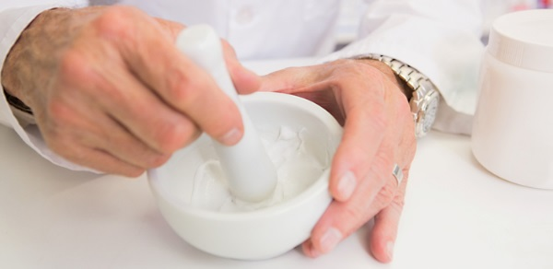
Klasifikace léčiv - HVLP x IPLP
HVLP = hromadně vyráběné léčivé přípravky
IPLP = individuálně připravované léčivé přípravky (magistraliter)
obchodní názvy
vyráběny v šaržích
delší doba použitelnosti
individualizace z složení, dávek a LF
inkompatibility a chyby při přípravě!

Slide 17
Klasifikace léčiv
ATC systém – anatomicko-terapeuticko-chemická klasifikace (Brevíř)
Léčivo oficinální (lékopis), neoficinální, obsolentní
Složení léčivého přípravku:
  remedium cardinale
  remedium adjuvans
  remedium corrigens
  remedium constituens (vehiculum, basis)
Notes:
Léčivo oficinální = uvedené v lékopisu
remedium cardinale – složka s hlavním léčebným účinkem,
▪ remedium adiuvans – doplňkové léčivo napomáhající účinku léčiva hlavního nebo oslabující jeho nežádoucí účinky,
▪ remedium corrigens – složka upravující nepříjemnou chuť, nežádoucí vzhled nebo vůni přípravku,
▪ remedium constituens – indiferentní pomocná látka, ve které jsou použitá léčiva rozpuštěna nebo rozptýlena a která dává přípravku konečnou formu a vzhled (např. vehiculum = základ tekutých lékových forem, basis = masťový základ).

Slide 18
ATC klasifikace léčiv
ATC kód = alfanumerický mezinárodní kód, který označuje jednoznačně každé jednotlivé léčivo u dané indikační skupiny
Př.: N02BA01 kyselina acetylsalicylová
N – nervový systém
02 – analgetika
B – analgetika-antipyretika
A – Acetylsalicylová kyselina a její deriváty
01 – kyselina acetylsalicylová
http://www.sukl.cz/modules/medication/atc_tree.php

Slide 19
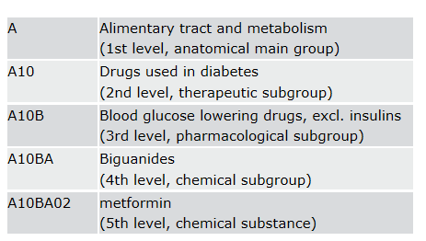
ATC klasifikace léčiv
A – zažívací trakt a metabolismus
B – krev a krvetvorné orgány
C – kardiovaskulární systém
D – dermatologika
G – urogenitální trakt a sexuální hormony
H – hormony pro celkové použití
J – antiinfektiva pro celkové použití
L – cytostatika a imunomodulační látky
M – muskuloskeletární systém
N – nervový systém
P – antiparazitika
R – respirační systém
S – smyslové orgány
V – různé přípravky
Kompletní ATC klasifikace metforminu a jeho kódu

Slide 20
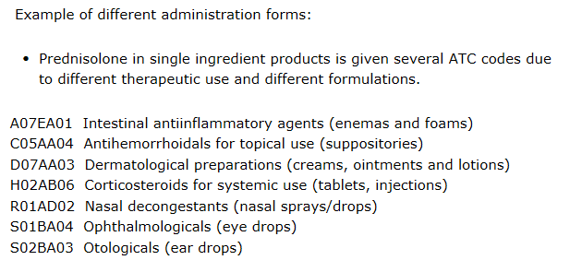
ATC klasifikace léčiv

Slide 21
Farmakodynamika – mechanismy účinků léčiv
studuje jakým způsobem je léčivo schopné vyvolávat biologickou odpověď
„CO DĚLÁ LÉČIVO S ORGANISMEM“

Slide 22
Mechanizmus účinků léčiv
Pozorování účinku léčiva na úrovni:
  orgánové
  tkáňové
  buněčné
Specifický MÚ
Nespecifický MÚ
fyzikálně-chemické vlastnosti látky
(osmoticky aktivní l., změna pH, oxidoredukční látky, adsorbencia, cheláty, celková anestetika)
receptorový
nereceptorový
interakce látek s receptory
Asi 40 % léčiv
interakce látky s makromolek. organizmu
(iontové kanály, protonová pumpa, transportní
mechanismy, enzymy)

Slide 23
Mechanismy účinků léčiv
(farmakodynamika)
NESPECIFICKÝ
  látka účinkuje pouze na základě svých obecných fyzikálně-chemických vlastností
  neváže se na specifickou makromolekulu v organismu
SPECIFICKÝ
  selektivní účinek zprostředkovaný interakcí léčiva a specifické buněčné struktury (receptory, enzymy, iontové kanály, mikrotubuly,…)
  dochází k vazbě léčiva na toto vysoce specificky uspořádané místo a následuje spuštění dalších dějů, které vyústí v konečný farmakodynamický efekt

Slide 24
1. Nespecifický MÚ
Látky působící osmotickými vlastnostmi
  osmoticky aktivní látky, neschopné prostupovat biologickými membránami, prostupnost pro vodu zůstává zachována → osmotický gradient- voda se dostává do místa koncentrovanějšího roztoku, dokud se nedosáhne rovnováhy
  například:
    osmotická laxativa- laktulóza
    osmotická diuretika- manitol
    dekongesce nosní sliznice- roztoky mořské vody

Slide 25
1. Nespecifický MÚ
Látky ovlivňující pH
  antacida neutralizující kyselinu chlorovodíkovou (hydroxid hořečnatý)
  látky acidifikující moč (chlorid amonný)
  látky využívané u poruch acidobazické rovnováhy (hydrogenuhličitan sodný u metabolické acidózy)

Slide 26
1. Nespecifický MÚ
Oxido-redukční látky
  antiseptika (peroxid vodíku, jód)
  expektorancia (N-acetylcystein)
Adsorbencia
  střevní adsorbencia (aktivní uhlí, diosmektit)
Surfaktanty, detergencia
  povrchově aktivní látky, využití jako antiseptika (karbetopendecinium bromid) nebo antibiotika (polymyxiny)

Slide 27
1. Nespecifický MÚ
Chelatotvorné látky
  látky vytvářející cheláty (komplexy) s vícemocnými ionty
  např. dexrazoxan - navázáním iontů železa v myokardu omezuje kardiotoxické účinky komplexů železa s antracykliny
Celková anestetika
  mechanismus účinku není přesně znám, uvažuje se o ovlivnění fluidity membrán
Notes:
Chelatotvorné látky -

Slide 28
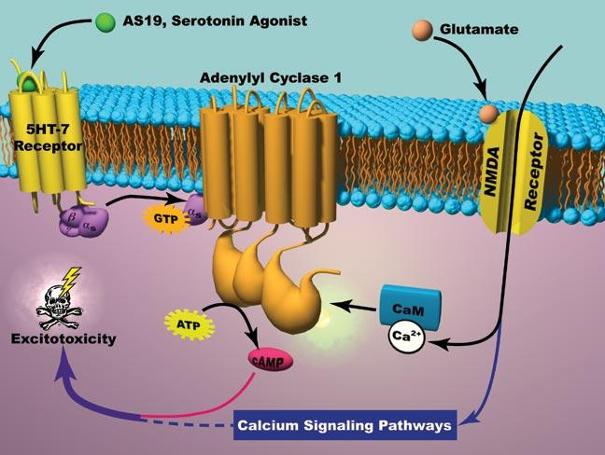
2. Specifický MÚ
Receptory
  specifická buněčná struktura schopná interakce s ligandem
  lokalizované na cytoplazmatické membráně, v cytoplazmě nebo buněčném jádru

Slide 29
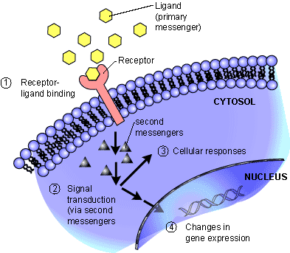
Receptorové mechanizmy účinku
vazba na receptor spojená s ovlivněním postreceptorových dějů
receptor
  buněčná komponenta (protein), se kterou lč. reaguje a tím vyvolá odpověď organizmu
  nese specifické vazebné místo pro zcela určitý přenašeč = ligand
    vazba ligandu → změna konformace R → aktivace R → řetězec reakcí vyúsťující v konečný účinek (efekt)

Slide 30
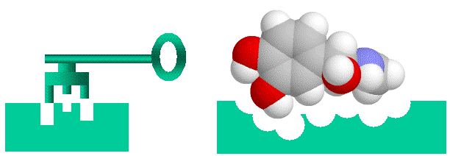

Slide 31
Efektor
  to, co vykonává funkci vedoucí k účinku léčiva (enzym, iontový kanál,…)
Afinita
  ochota ligandu vázat se na příslušný receptor
  podle počtu receptorů, na které se ligand váže, je afinita
Vnitřní aktivita
  schopnost ligandu aktivovat signální kaskádu a vyvolat farmakologický nebo toxikologický účinek
  vyjadřuje se v hodnotách 0 - 1
    1 = 100% dosažitelného efektu
  Přítomnost dostatečného množství příslušných receptorů je pro vyvolání farmakodynamického účinku stejně nezbytná jako dostatečný počet molekul ligandu !!!
selektivní
neselektivní

Slide 32
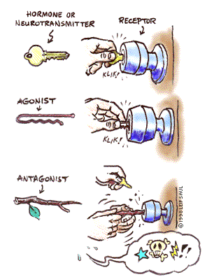
Farmakodynamika – typy ligandů
Agonista receptoru
váže se na receptor a po vazbě vyvolá účinek
agonista s vnitřní aktivitou = 1 je pozn. „plný agonista“
Antagonista receptoru
váže se na receptor a po vazbě nevyvolá účinek
mají vysokou afinitu a nízkou vnitřní aktivitu ≅ 0
Parciální agonista
vnitřní aktivita < 0 - 1 >
váže se na receptor a po vazbě vyvolá účinek, který nikdy nedosáhne svého maxima; mohou mít velmi vysokou afinitu k receptoru
při souč. podání s plnými agonisty fungují jako antagonisté

Slide 33
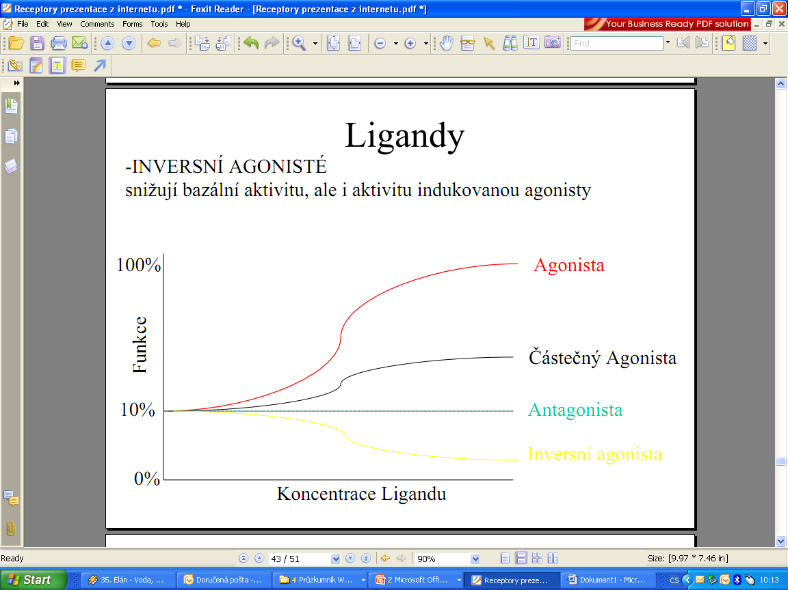
Bazální aktivita
Inverzní agonista inhibuje konstitutivně aktivní receptory nebo spontánně aktivované receptory.

Slide 34
Desenzitizace receptorů
snížení citlivosti receptorů po opakovaném působení agonistů
Tachyfylaxe – akutní léková tolerance
snížená citlivost k účinné látce vyvíjející se rychle (minuty)
reaktivita se vrací po bioeliminaci dané látky (např. efedrin zvyšuje krevní tlak)
Tolerance - vzniká při opakovaném podávání léčiva (dny – týdny)
k dosažení původního účinku -) stále ↑ dávky
reaktivita až určitou dobu po vysazení léčiva (např. benzodiazepiny)

Slide 35
Hypersenzitivita receptorů
zvýšení citlivosti receptorů po dlouhodobé blokádě receptoru antagonistou
Rebound fenomén
nebezpečný návrat do původního stavu po vysazení dlouhodobě podávaných léčiv způsobený hypersenzitivitou receptorů k endogenním ligandům
např. beta blokátory jako antihypertenziva

Slide 36
Farmakodynamika – změny počtu receptorů
Přítomnost dostatečného množství příslušných receptorů je pro vyvolání farmakodynamického účinku stejně nezbytná jako dostatečný počet molekul ligandu !!!
up regulace
hypersenzitivita
rebound fenomén
down regulace
tolerance
desenzitizace vs tachyfylaxe

Slide 37
Rozdělení receptorů
Podle způsobu transdukce signálů
Ionotropní (např. nikotinový, GABAa, NMDA receptor)
Metabotropní (katcholaminové, opioidní, muskarinové receptory…)
receptory s enzymovou aktivitou (inzulinový, receptory pro růstový faktor…)
regulující gen. transkripci (steroidní..)
Podle lokalizace
1) v buněčné membráně
2) v cytoplazmě
3) v membránách organel
Podle fyziologických ligandů..
R pro: Ach
biogenní aminy (DOP, NA, A, 5-HT3)
AMK (GABA, Gly, NMDA)
peptidy (endorfiny, enkefaliny,…)

Slide 38
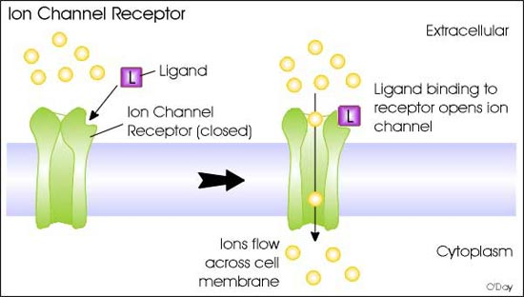
Iontové kanály řízené ligandem
Regulují prostup iontů přes kanály v buněčné membráně
Jakmile se léčivo/ligand naváže na receptor je čas odpovědi velmi rychlý (milisekundy)
Příklady: acetylcholin (na nikotinových receptorech)
kyselina gama-aminomáselná (GABA_{A} receptory)

Slide 39
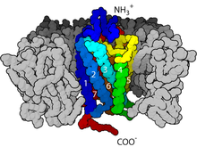
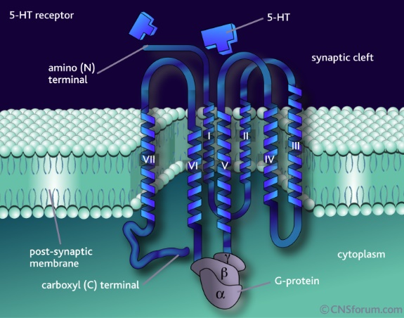
Receptory spřažené s G proteinem
spojují navázání ligandu na povrchový receptor s intracelulárními druhými posly
Receptorový protein představuje polypeptidový řetězec, který ve formě α-šroubovice
7x prochází fosfolipidovou matrix buněčné membrány.
Více než 80 % receptorů v těle jsou receptory spřažené s G proteinem.

Slide 40
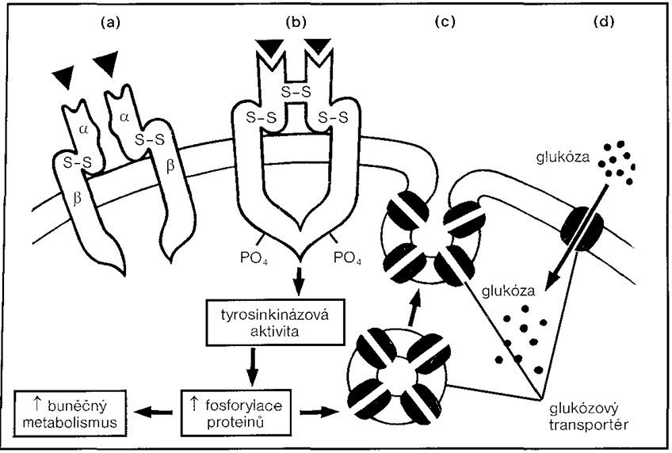
Receptory s enzymovou aktivitou
Receptory s tyrosinkinázovou aktivitou.
Některé hormony (např. insulin) mají jako část membránového receptoru tyrosinkinázu.
Insulinový receptor se uvádí jako příklad vysvětlení, jak receptor
s tyrosinkinázovou aktivitou funguje.

Slide 41
Receptory regulující transkripci DNA
Na tyto receptorové proteiny se vážou steroidní hormony a thyroidní hormon (T₃).
Kortikosteroidové receptory se nacházejí v cytosolu a receptory jiných steroidních
hormonů a T₃ jsou v jádře.
Aktivované receptorové proteiny tvoří dimer a přesunují se do
promotorové oblasti genů a modulují tak transkripci. Dochází k tvorbě proteinů.

Slide 42
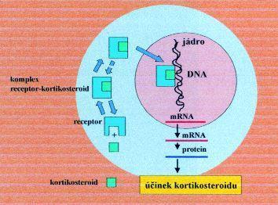

Slide 43
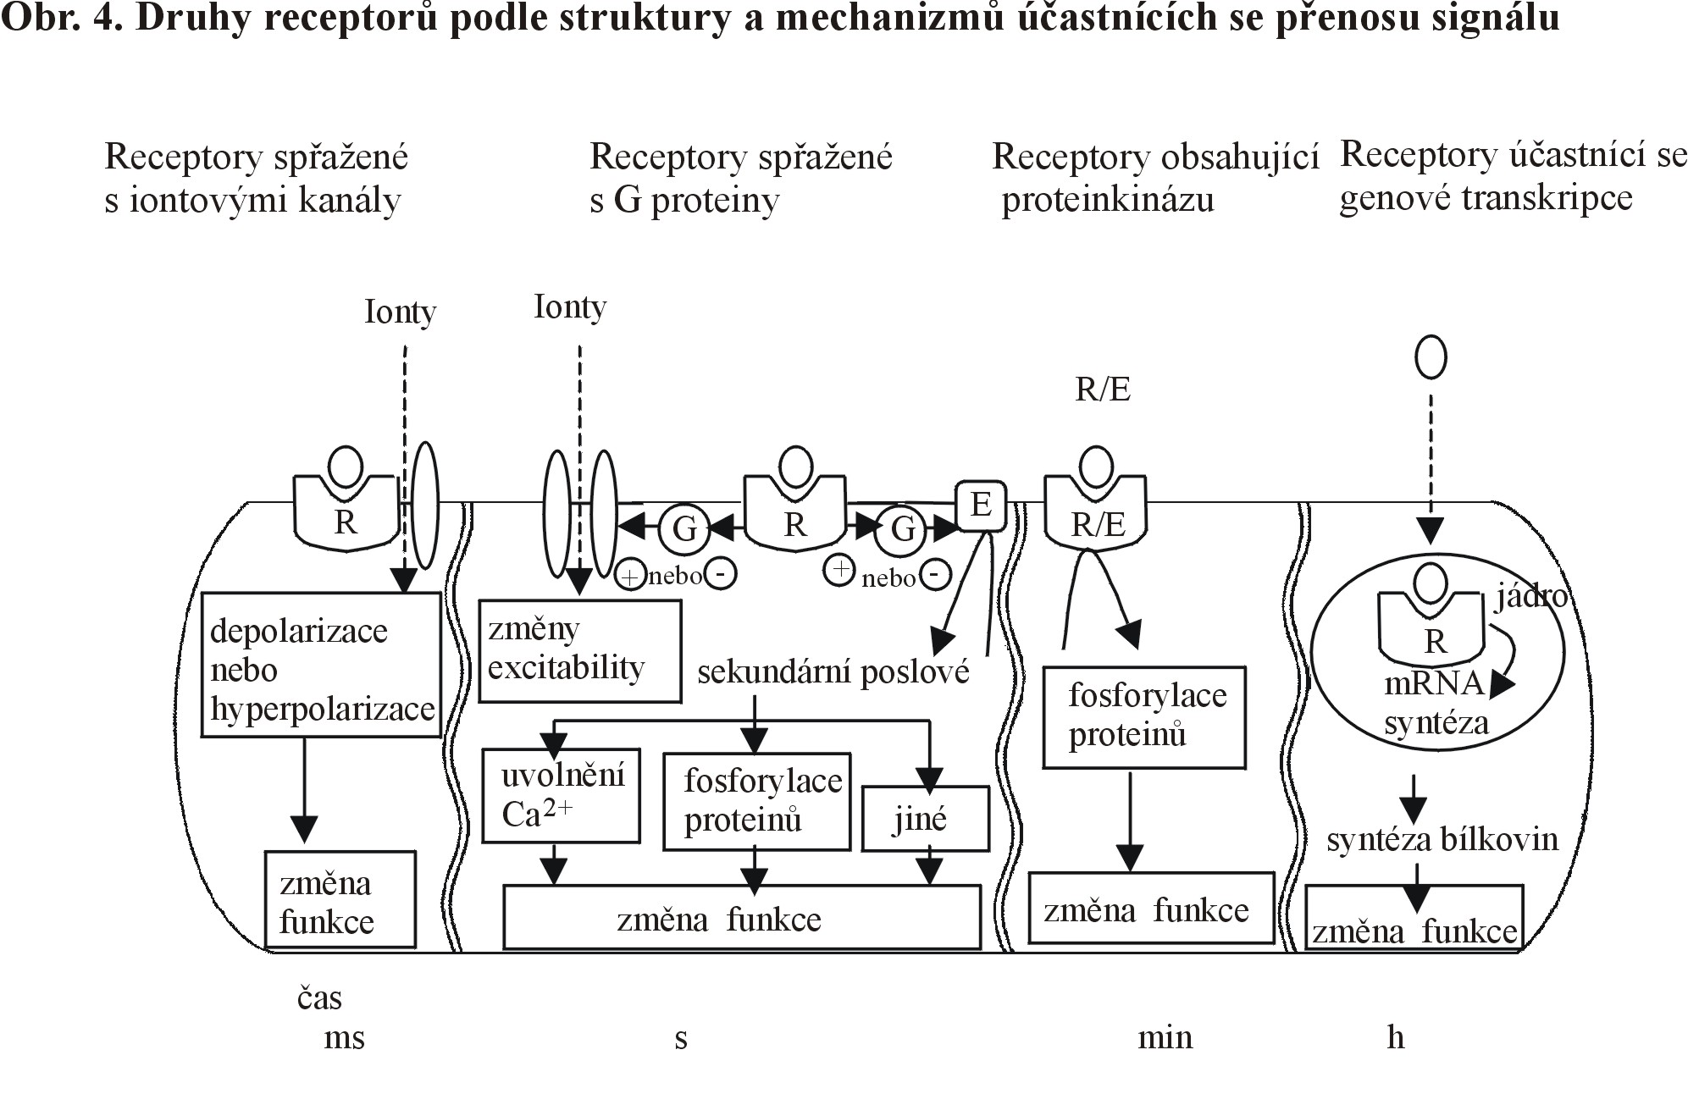
Receptorové mechanismy - shrnutí

Slide 44
2. Specifický MÚ
Iontové kanály
  inaktivace sodného kanálu lokálními anestetiky
  blokátory vápenatého kanálu
Enzymy
  nejčastěji tzv. kompetitivní inhibitory enzymů
  NSAID → cyklooxygenáza
  methylxantiny → fosfodiesteráza

Slide 45
2. Specifický MÚ
Transportní systémy
  např. Na⁺/K⁺ ATP-áza v kardiomyocytech inhibovaná digoxinem
Ostatní
  tubulin- cílová struktura pro kolchicin (mitotický jed)
  DNA- transkripce může být ovlivněna cytostatiky

Slide 46
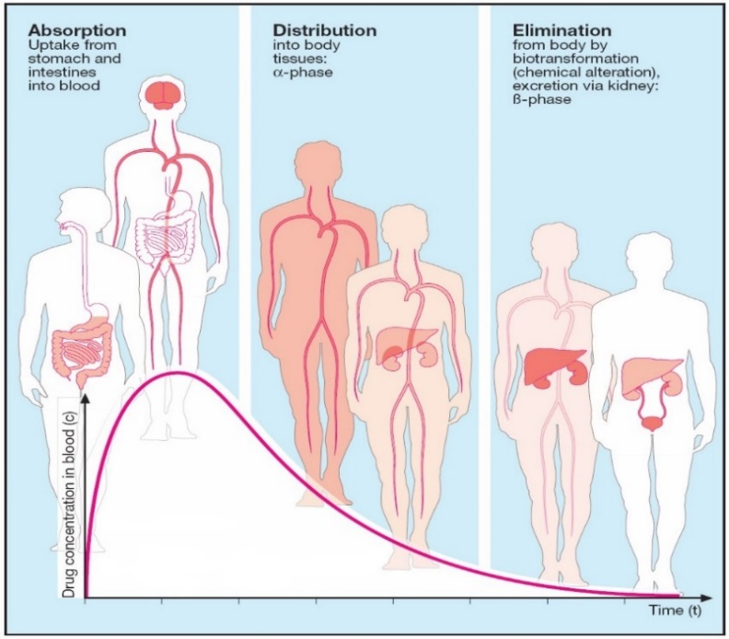
Farmakokinetika
popisuje vliv organismu na léčivo (osud léčiva v organismu)
jak se mění časový průběh koncentrací léčiva v plazmě
kvantitativně a kvalitativně popisuje:
    Absorpci
    Distribuci
    Metabolismus (Biotransformaci)
    Eliminaci (Exkreci
a vztah těchto dějů k farmakologickému
(terapeutickému, toxickému) účinku léčiv.
„CO DĚLÁ ORGANISMUS S LÉČIVEM“

Slide 47
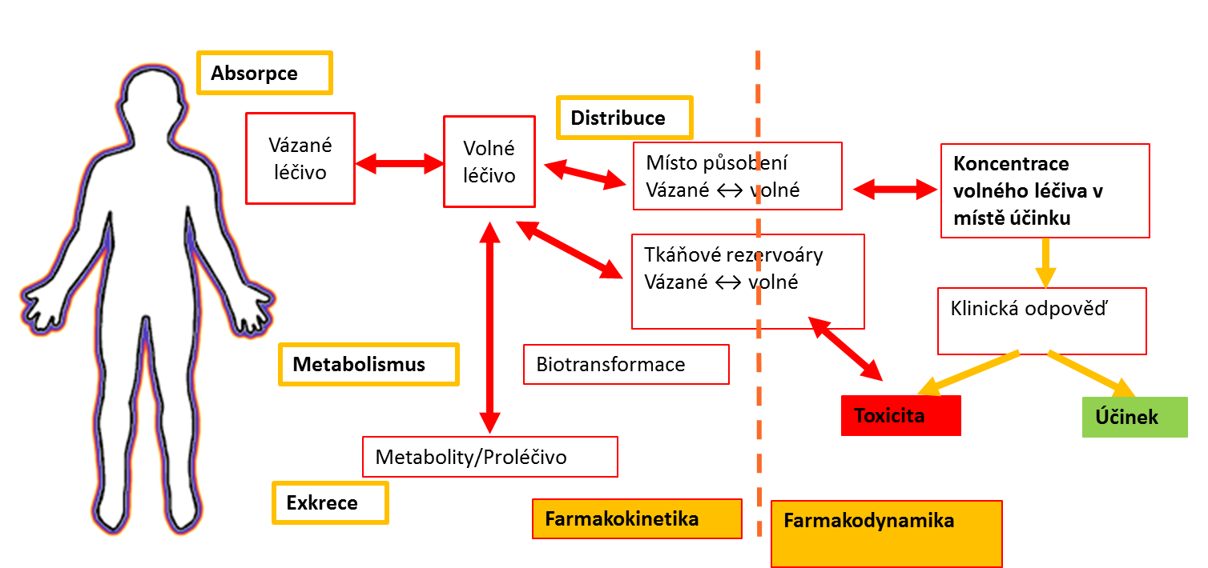
Vztah ADME a koncentrace léčiva v místě účinku
Notes:
Léčivo lze podat přímo do krevního oběhu, a to nejčastěji intravenózní cestou. Při podání jinými cestami se léčivo musí absorbovat z místa podání (např. z trávicího traktu, svalu, podkoží). Krví je léčivo transportováno z části ve volné formě a z části navázané na plazmatické proteiny či krevní elementy. Distribuce do cílových orgánů a tkání zahrnuje transport léčiva krví, prostup volné formy léčiva z intravaskulárního prostoru a vazbu léčiva v tkáních. V tkáních je léčivo přítomno opět ve volné formě (rozpuštěno v extracelulární nebo intracelulární tekutině) nebo ve formě vázané. Může se jednat o vazbu na specifické receptory, jejímž důsledkem je vyvolání příslušného farmakologického efektu, nebo o vazbu na jiné struktury, která vede k vytvoření depotních zásob léčiva. Obvykle pouze velmi malý podíl léčiva přítomného v organizmu je vázán na receptorech, zatímco depotní vazba je kvantitativně významná a může podstatně prodloužit pobyt léčiva v organizmu a tím i trvání účinku. Z organizmu je léčivo eliminováno metabolizmem a exkrecí.

Slide 48
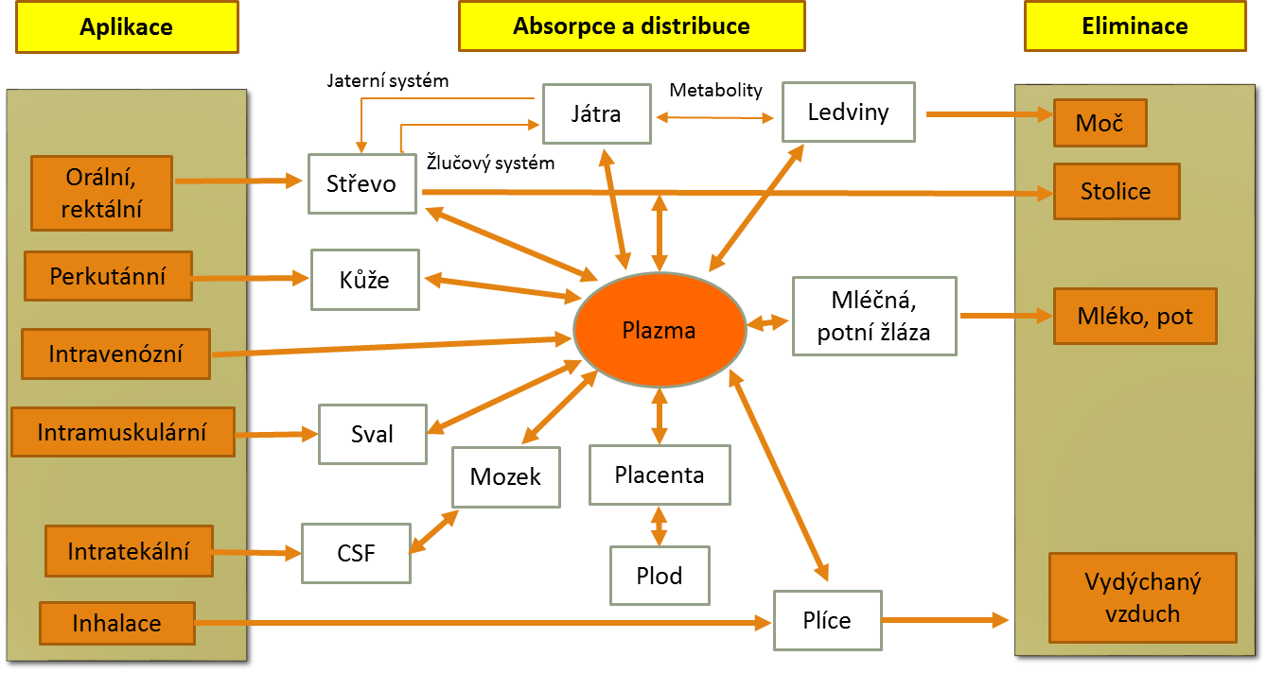
Aplikační a eliminační cesty

Slide 49
Absorpce
Absorpce - průnik rozpuštěného léčiva z místa
podání do systémové cirkulace – nutná pro celkový účinek - systémový.
Účinek místní
  na kůži, sliznice anebo do tělních dutin
  absorpce je nevýhodou – možné NÚ – např. lokální anestetika typu kokainu, lokální kortikoidy.
Rychlost a rozsah absorpce:
  C max - max. koncentrace léčiva v plazmě po jednorázovém podání
  T max - čas, kdy léčivo dosáhne max. koncentrace v plazmě (rychlost)
  F - biologická dostupnost (rozsah absorpce)

Slide 50
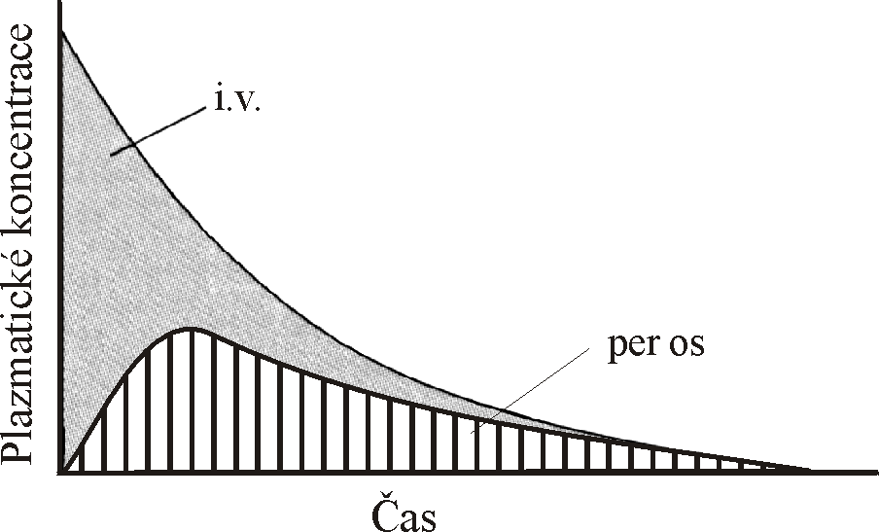
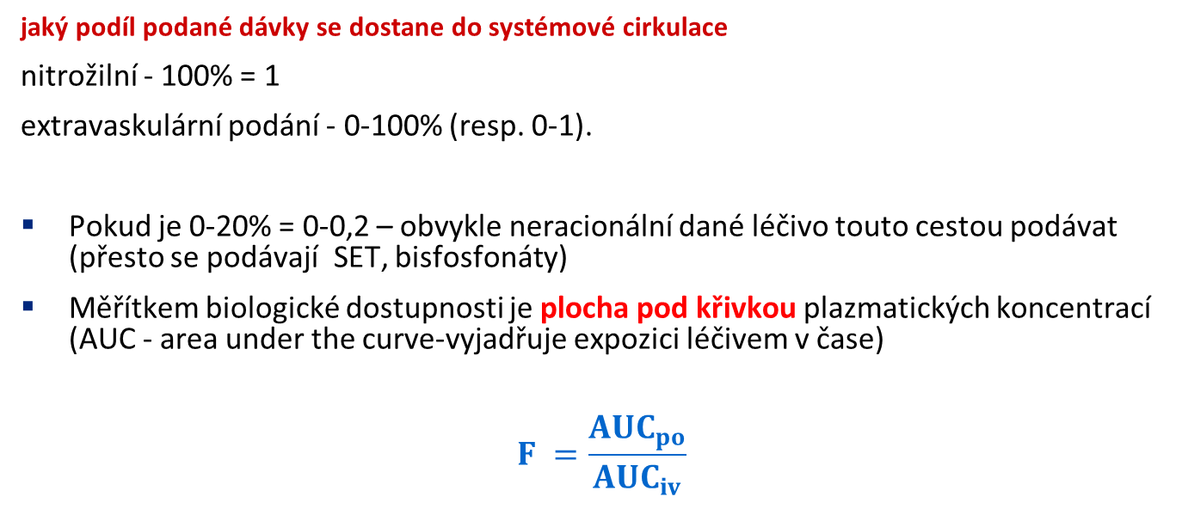
Biologická dostupnost
jaký podíl podané dávky se dostane do systémové cirkulace
nitrožilní - 100% = 1
extravaskulární podání - 0-100% (resp. 0-1).
Pokud je 0-20% = 0-0,2 – obvykle neracionální dané léčivo touto cestou podávat (přesto se podávají SET, bisfosfonáty)
Měřítkem biologické dostupnosti je plocha pod křivkou plazmatických koncentrací (AUC - area under the curve-vyjadřuje expozici léčivem v čase)
$$F =\frac{{AUC}_{po}}{{AUC}_{iv}}$$

Slide 51
Faktory ovlivňující absorpci
Cesta podání
Patofyziologický stav (průjem, zvracení, IBD …)
Plocha absorpce
Rozpustnost léčiva
Koncentrační spád
Prokrvení v místě podání
Současná aplikace léčiv (prokinetika, antibiotika, iPP …)
Věk
Pohlaví
Notes:
Část vysvětlena na přednášce
Ad) cesta podání – absorpce je ovlivněna i konkrétní lékovou formou
1. p.o. aplikace
strava – příjem potravy neovlivní rozsah absorpce (jen rychlost), pokud nedojde k interakci s ní a ke vzniku nevstřebatelného komplexu. Obecně u lipofilních látek je vhodné podání léčiva spolu s potravou (př. griseofluvin)
pH prostředí – léčiva mohou být inaktivována kyselým pH žaludku nebo i enzymaticky (př. penicilin G) → ochrana léčiva enterosolventní tabletou
motilita GIT – zrychlení pasáže sníží vstřebání léčiv. Některá léčiva se kvůli svým vlastnostem absorbují pouze v určité části GIT – tzv. absorpčním oknu, př. Levodopa převážně v žaludku a proximální části tenkého střeva → flotující lékové formy.
obsah GIT – přítomnost žluči pro transport tukových látek
městnání ve v. portae
2. i.v. aplikace
Všechno podané léčivo se dostává přímo do žilního a dále do tepenného oběhu, tj. F = 100 % (pokud není extrahováno a nepodléhá presystémové eliminaci v plicích)
3. i.a. aplikace
Podobné i.v. aplikaci, s tím, že lze využít možnosti navození účinné koncentrace v konkrétním cílovém orgánu (např. a. hepatica).
4. i.m. aplikace
Z kosterního svalu se léčivo vstřebává krevními a lymfatickými kapilárami → absorbují se jak látky rozpustné ve vodě, tak i v tucích
Rychlost vstřebání je možno regulovat úpravou molekuly či lékové formy - zvětšením molekuly (prokain-penicilin), podáním ve formě suspenze (benzatin-penicilin) nebo emulze
Dále rychlost absorpce závisí na patologickém stavu – oběhové poruchy, edematózní prosáknutí zpomalují absorpci, svalový pohyb naopak zrychlí průtok a zvětší prokrvení a tím i absorpci
Podobná je s.c. aplikace
Ad) pohlaví – v důsledku rozdílné tělesné hmotnosti, objemu plazmy, rychlosti vyprazdňování žaludku, rozdílu mezi množstvím svalové a tukové tkáně, pH žaludku (u žen asi o 0,5 vyšší než u mužů)
Koncentrační spád – malé objemy o vysoké koncentraci léčiva se absorbují rychleji než velké objemy o malé nízké koncentraci
Prokrvení v místě podání – např. diabetici – pokud si píchají inzulín do podchlazeného podkoží nebo do neaktivního svalu – nástup účinku je pomalejší
Pohlaví – např. duloxetin – SNRI- rozdíly ve FK u obou pohlaví
Současná aplikace léčiv – iPP = inhibitory protonové pumpy (snižují pH žaludku, snižují absoprci Ca2+, Mg2+)

Slide 52
PK – různé formy podání

Slide 53
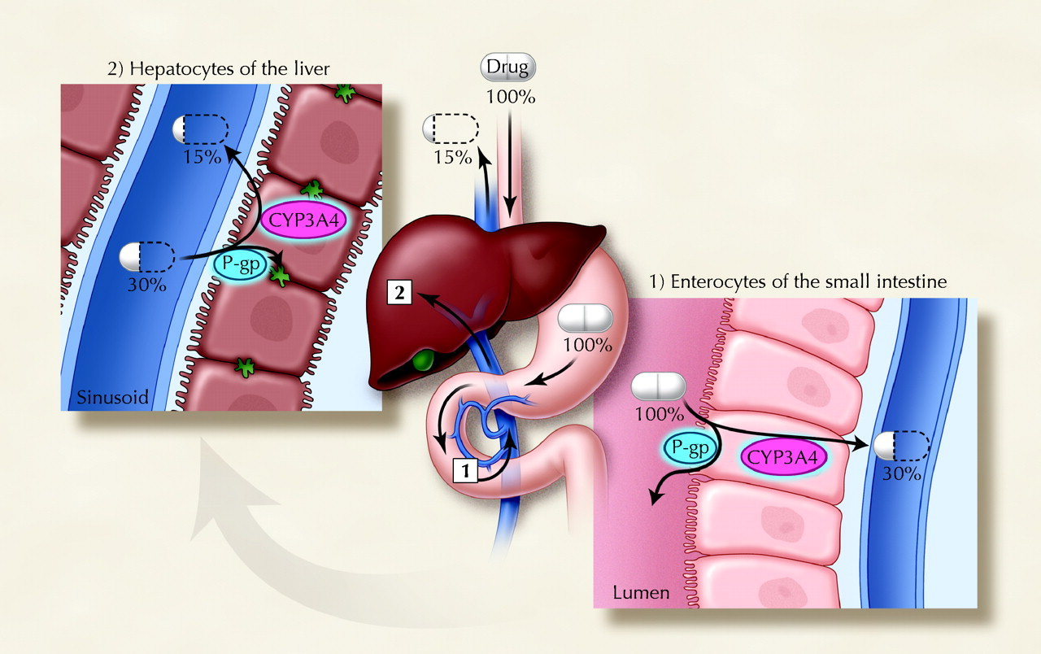
Presystémová eliminace, first pass effect
http://icp.org.nz/icp_t6.html?htmlCond=1

Slide 54
Distribuce
http://icp.org.nz/icp_t3.html?htmlCond=0
rozdělení látky do kompartmentu tekutin a tkání
závisí na:
  vazbě na bílkoviny (krevní plazmy, tkání)
    PŮSOBÍ JEN VOLNÁ LÁTKA!!!
  permeabilitě membrán
  průtoku krve orgány
Distribuční objem V_{d}
= hypotetický poměr mezi i.v. dávkou látky (D) a její koncentrací (C) v krvi nebo plazmě
V_{d} = D / C
- litr/kg hmotnosti pacienta

Slide 55
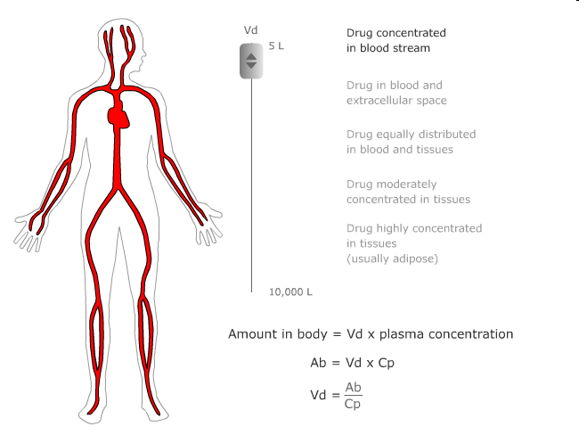
Notes:
Příklad léčiva s nízkým distribučním objemem

Slide 56
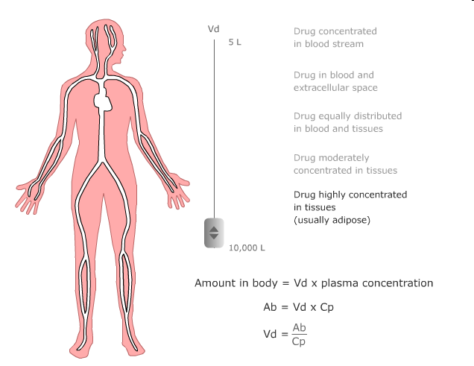
Notes:
Příklad léčiva s vysokým distribučním objemem

Slide 57
Eliminace
Biotransformace (metabolismus)
  chemická přeměna
    biodegradace
    bioaktivace (prodrug: bromhexin - ambroxol)
Exkrece
  vyloučení přeměněných i chemicky nezměněných látek
  ledviny, játra – žluč, plíce, kůže, mléčná žláza
  téměř 100% nezměněně např. digoxin, gentamicin

Slide 58
Eliminace
= biotransformace + exkrece
Kinetika eliminace podle 1. řádu
  rychlost eliminace klesá s klesající koncentrací LČ v plazmě
  lineární kinetika
  Většina léčiv
Kinetika eliminace podle 0. řádu
  rychlost eliminace se s koncentrací LČ v plazmě nemění
  nelineární kinetika
  Saturační kinetika (ethanol)
http://icp.org.nz/icp_t9.html?htmlCond=1

Slide 59
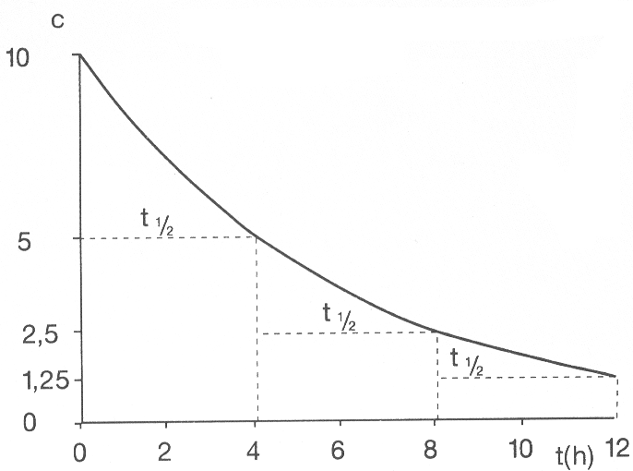
Poločas eliminace (t _{½})
= doba za kterou se eliminuje polovina aktuálně přítomné látky v organizmu
léčivo je úplně odstraněno za 4-5 biologických poločasů
Notes:
biologický poločas

Slide 60
Smysl biotransformace
1/ deaktivovat
2/ vyloučit cizorodé látky
převést látky rozpustné v tucích (které mohou projít membránami a tedy být znovu v ledvinách reabsorbovány) na rozpustné ve vodě
převést méně polární látky na více polární

Slide 61
Dvě fáze biotransformace:
Fáze I oxidace
redukce
hydrolýza
Fáze II konjugace - vzniknou neaktivní látky
  spojení s kyselinou
    glukuronovou – („glukuronidace“) nejčastější
    sírovou
    octovou
vzniklé produkty jsou často reaktivnější a toxičtější než původní látka

Slide 62
Exkrece
ledvinami
játry
plícemi
sliny, pot, kůže, vlasy, mateřské mléko...
Notes:
Vysvětleno na přednášce, lze se zeptat.

Slide 63
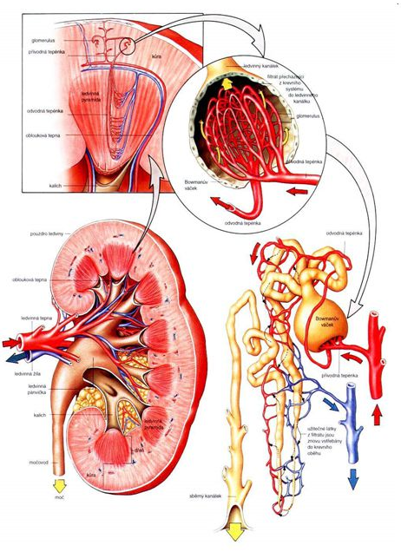
Ledviny - hlavní exkreční cesta
MW < 60.000 D (MW albuminu = 68.000 D)
glomerulární filtrace
tubulární sekrece
  organické kyseliny
    furosemid
    thiazidová diuretika
    peniciliny
    glukuronidy
  organické báze
    morfin
tubulární reabsorpce
    diazepam
alkalizace
  hydrogenuhličitan sodný
acidifikace
  chlorid amonný
  kyselina askorbová

Slide 64
Clearance (CL)
CL = schopnost organizmu eliminovat látku
CL = V_{d} . k_{e} (l/hod, ml/min, ml/s)
k_{e} = eliminační konstanta
= objem biologické tekutiny, která se za daný čas zcela očistí od sledované látky
Specifikace dle
orgánu eliminace: renální, jaterní, plicní
povahy eliminace: metabolická, exkreční
referenční tekutiny: plazma, krev
CL_{tot} = systémová clearance

Slide 65
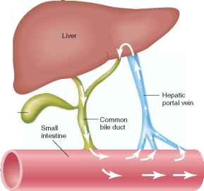
Exkrece játry
Látka prostupuje 2 membránami hepatocytu – basolaterální, apikální (kanalikulární)
Metabolity LČ se vylučují hlavně pasivní difuzí, dále aktivním transportem (glukuronidy, žlučové kyseliny, peniciliny, tetracykliny atd.)
Metabolity ve střevě mohou podléhat enzymatické hydrolýze (bakteriální enzymy) → uvolnění lipofilní molekuly → opětovné vstřebávání
= ENTEROHEPATÁLNÍ OBĚH

Slide 66
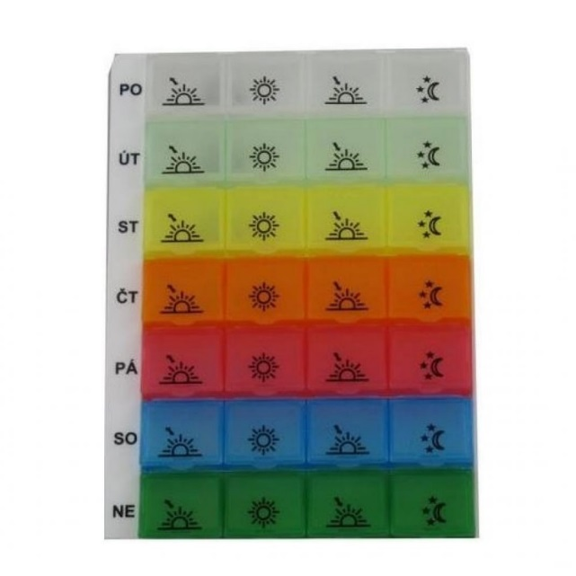
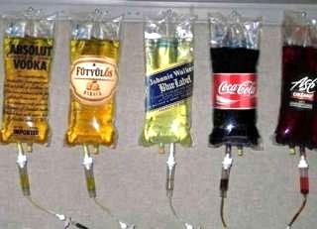
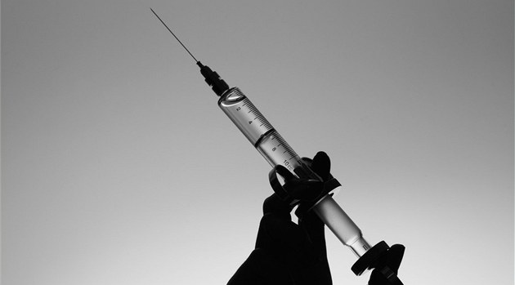
Dávkování léčiv
jednorázové podání léčiva
kontinuální podávání léčiva
opakované podání léčiva

Slide 67
Jednorázové podání
C [mg/ml]
Cmax_{ter}
Závislost plazmatické koncentrace na čase po extravaskulárním podání
TERAPEUTICKÉ ROZMEZÍ
Cmin_{ter}
lag time
Tmax
T [min]
invaze
eliminace

Slide 68
Kontinuální podávání
nitrožilně, transdermálně, implantát (mg/min)
ustálený stav - plato (Css)- rychlost eliminace se vyrovná rychlosti přívodu - plazmatické koncentrace se ustálí
léčivo se navázalo na všechna vazebná místa (tj. ukončena distribuce)
konstantní rychlost přívodu už pouze doplňuje množství, které je za stejný čas z organizmu vyloučeno

Slide 69
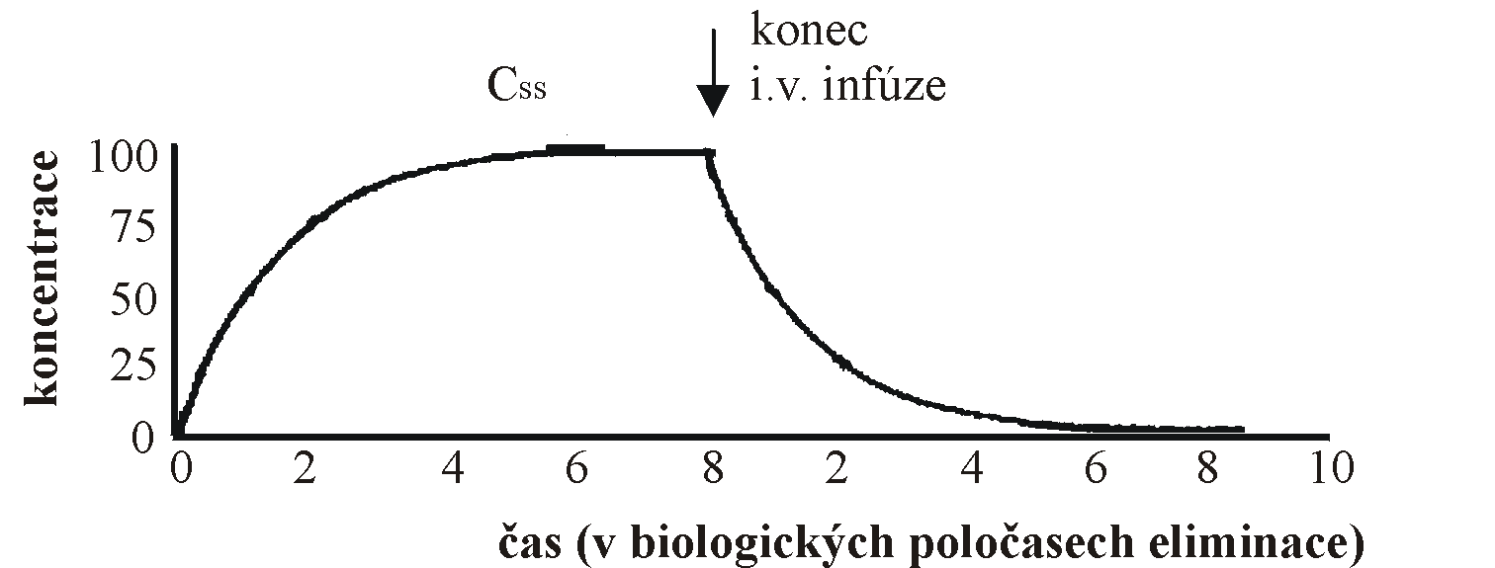
Kontinuální podávání

Slide 70
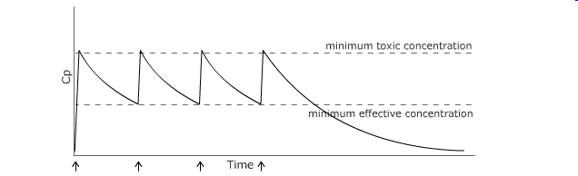
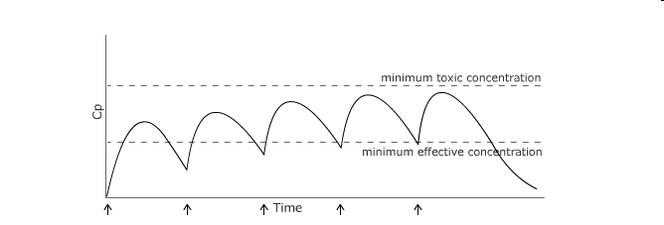
Opakované podávání
intra- (opakované i.v. injekce) i extravaskulární (např. per os).
rychlost přívodu [mg/min] = Cl x Css

Slide 71
Děkuji za pozornost!

